Slide 1
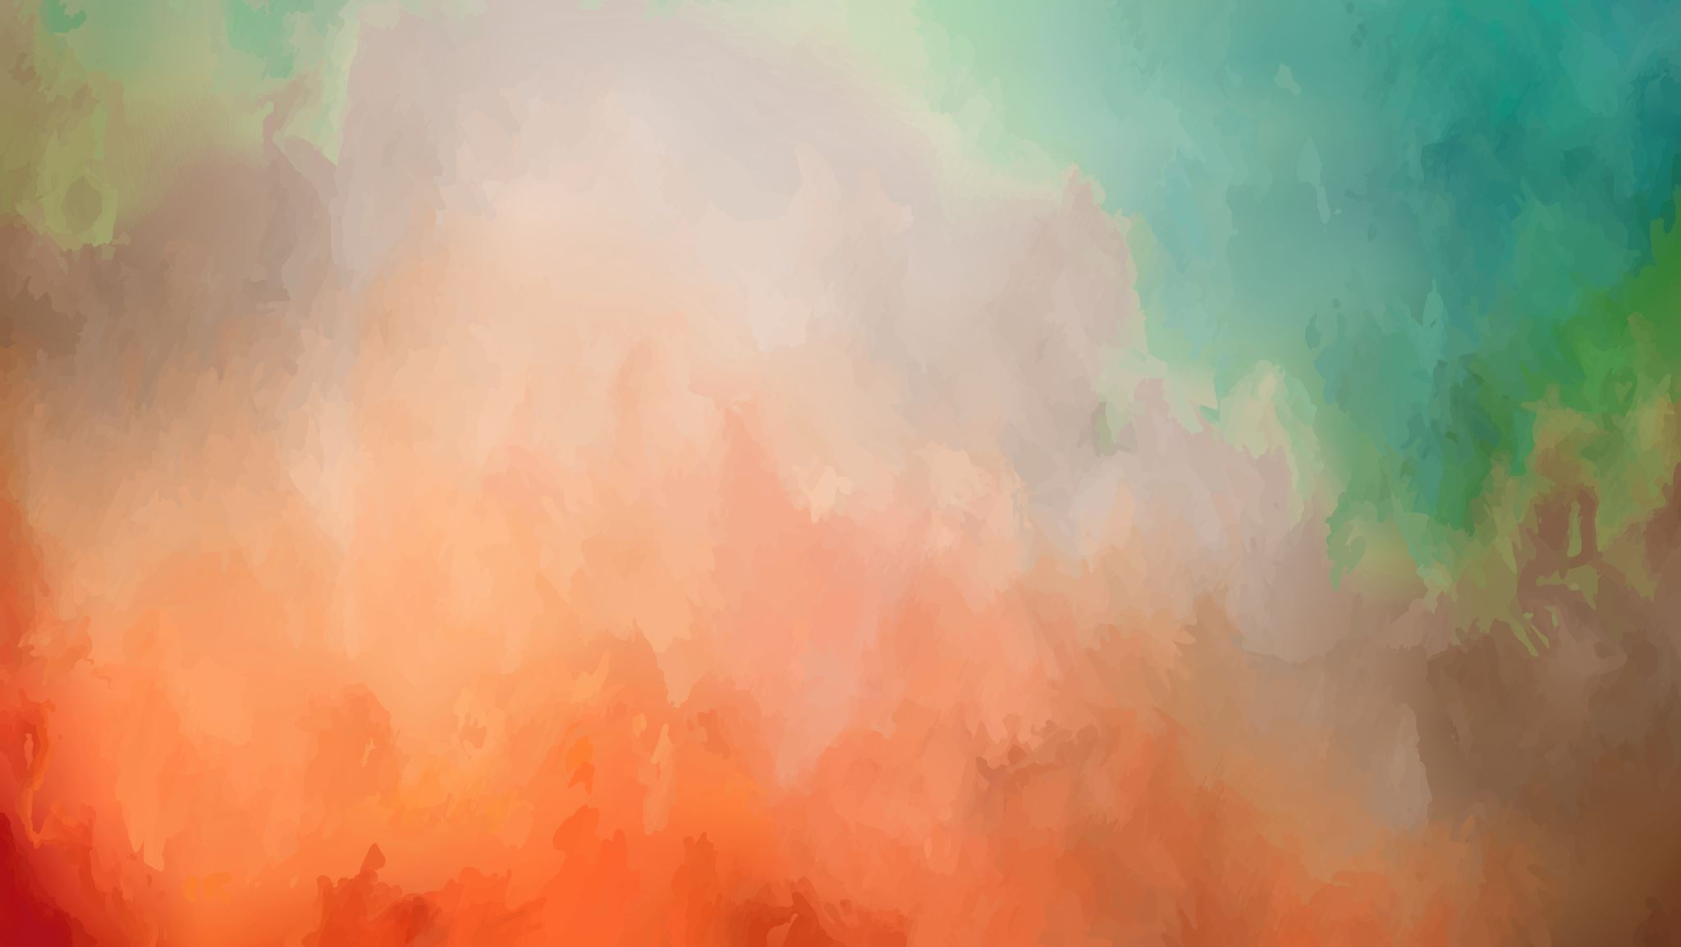
VELIKONOČNÍ TÝDEN

Slide 2
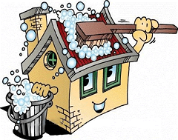
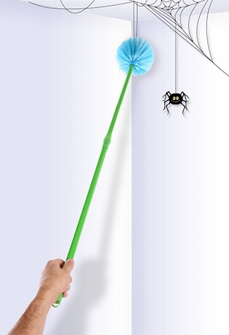
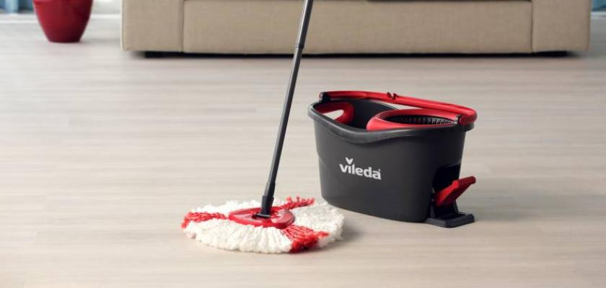
MODRÉ PONDĚLÍ A ŠEDIVÉ ÚTERÝ
V tento den probíhal vždy velký úklid celé chalupy, jako třeba:
Jaké domácí práce znáš ty?

Slide 3
ŠKAREDÁ STŘEDA
Kdo se bude tento den škaredit a mračit, bude se mračit po všechny středy v roce
Předveď, jak vypadá někdo, kdo se mračí. Ukaž nám, jak se umíš usmívat.

Slide 4
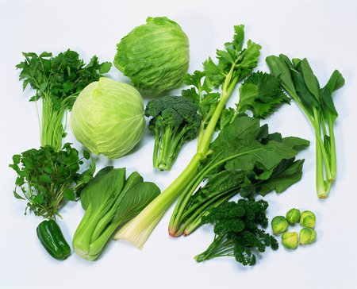
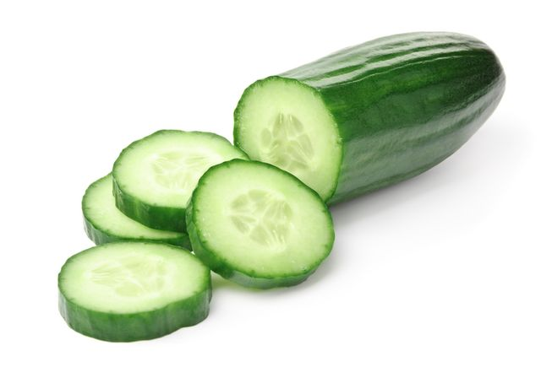
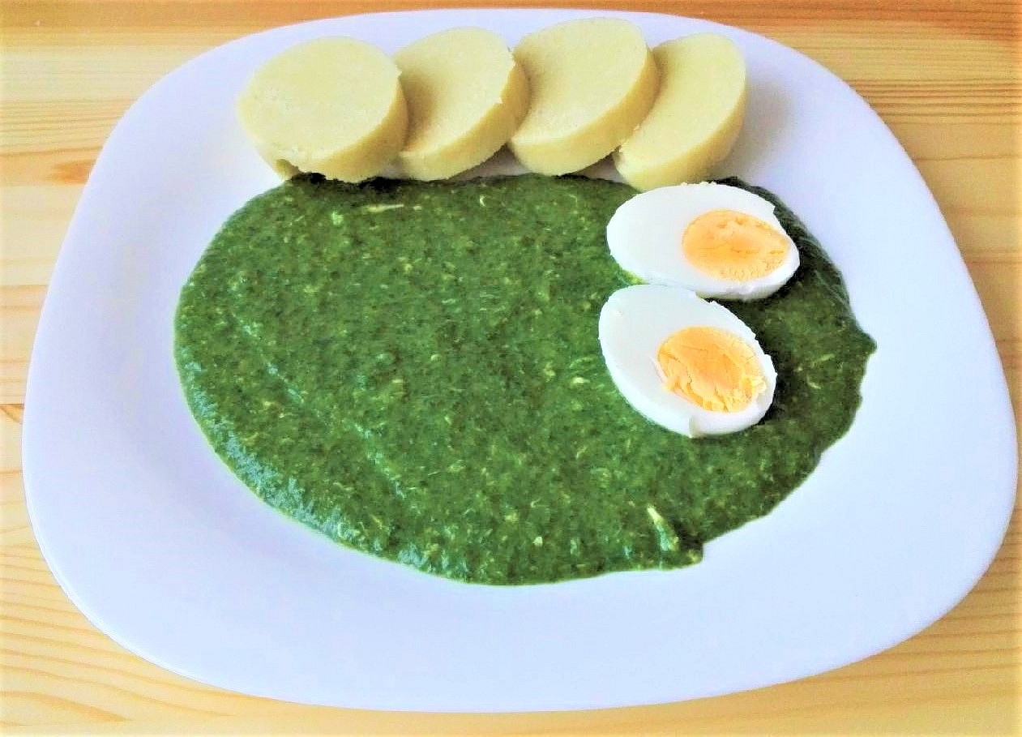
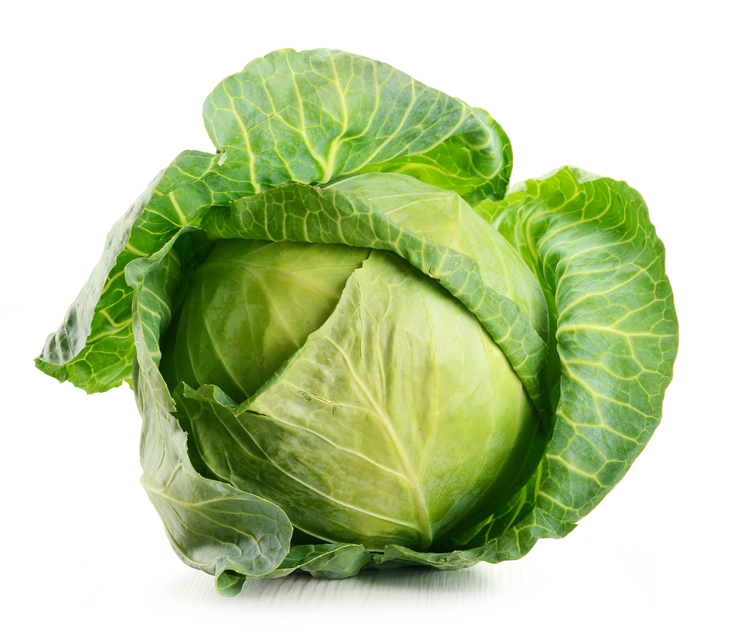
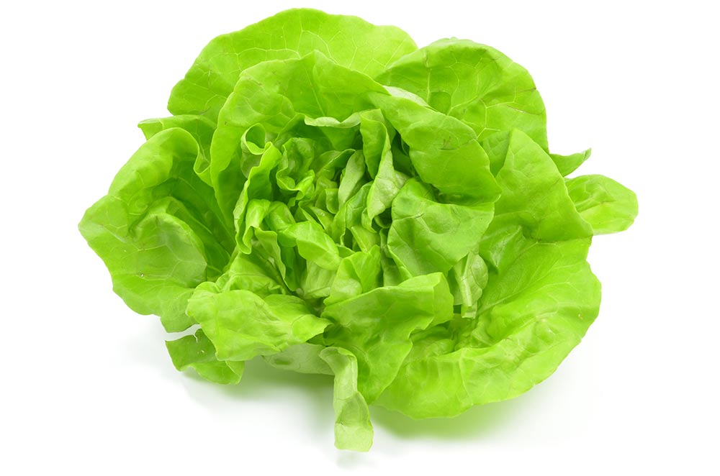
ZELENÝ ČTVRTEK
V tento den se jedla zelená strava, abychom byli celý rok zdraví
Poznáš, co je na obrázku?

Slide 5
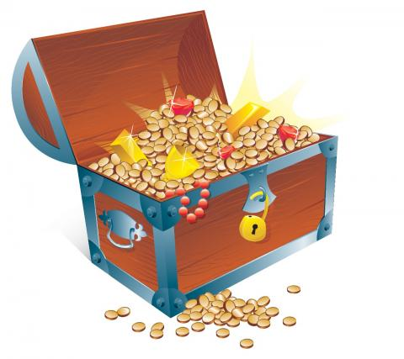
VELKÝ PÁTEK
V tento den se podle pověsti otevírají skály, ve kterých se nachází:
Co všechno by se v truhle mohlo nacházet?

Slide 6
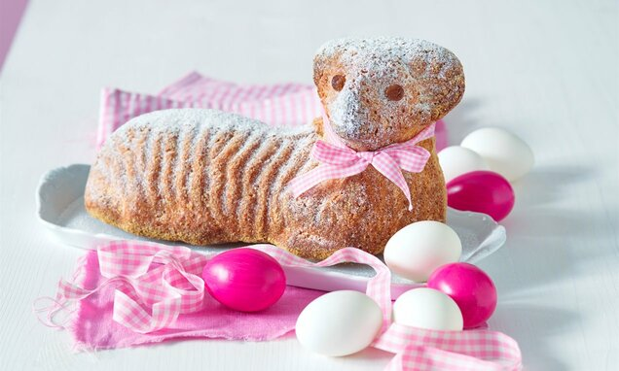
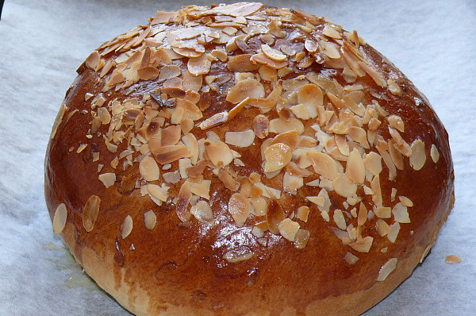
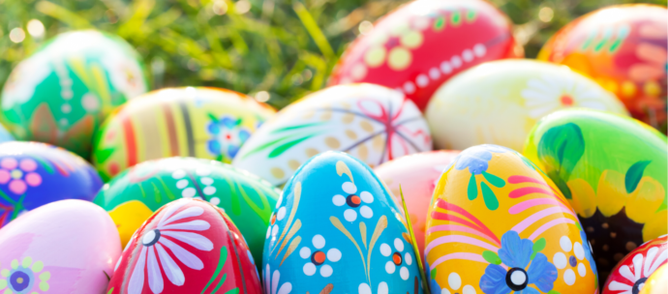
BÍLÁ SOBOTA
V tento den hospodyňky začínají péct:
a zdobí:

Slide 7
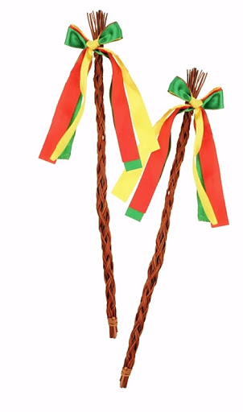
Chlapci v tento den pletou:

Slide 8
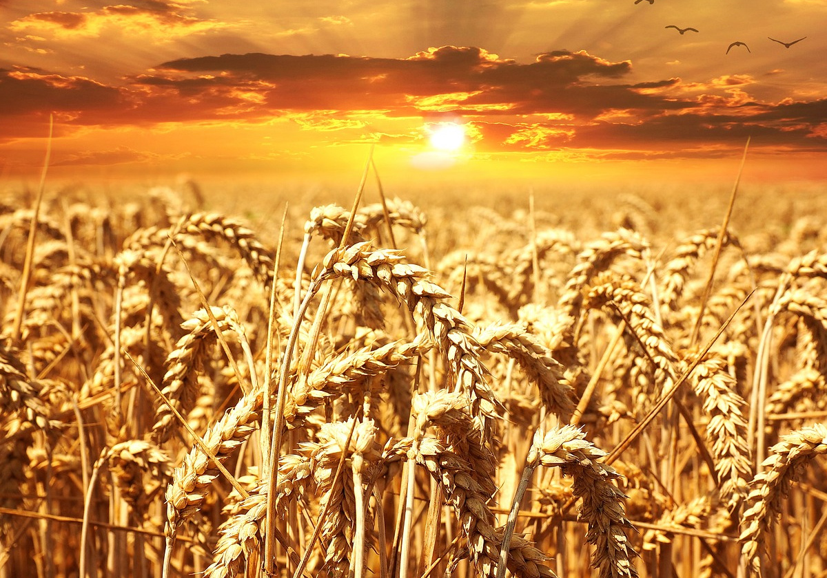
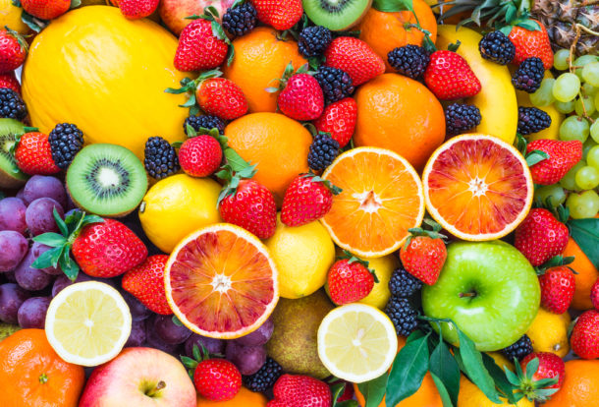
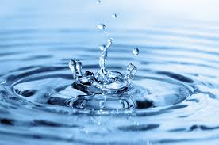
BOŽÍ HOD VELIKONOČNÍ
Každý hospodář v tento den nosí kus mazance na zahradu nebo na pole, aby bylo dost:
V tento den by v žádném jídle nemělo chybět vajíčko

Slide 9
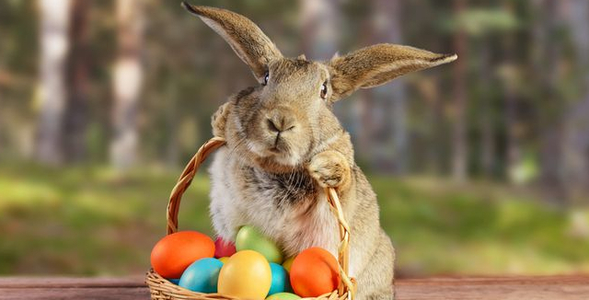
VELIKONOČNÍ (někdy červené) PONDĚLÍ
Chlapci chodí s pomlázkou vyšlehat holky, aby měly dostatek síly a krásy
Za odměnu od holek dostanou malovaná vajíčka, stuhy, různé dárky
V některých domácnostech přichází velikonoční zajíček a schovává dětem po zahradě malovaná vajíčka, děti je pak musí najít
A jak trávíš velikonoční pondělí ty? ☺

